Slide 1
Presoja kakovosti vsebine OCPS
Mojca Balant, UIRS in
Zlatko Podgorski, MOPE
Izobraževanje za skrbnike OCPS (občine)
Spletni dogodek, 16. april 2024

Slide 2
Postopek dodelitve presojevalca

Slide 3
Postopek dodelitve presojevalca
Dodelitev presojevalca za posamezen OCPS izvede ministrstvo, pristojno za pripravo OCPS po prejemu vloge o dodelitvi presojevalca s strani občine, ki pripravlja OCPS.
Občina poda vlogo v procesu priprave OCPS po zaključku koraka „opredelitev strateških vodil“ (korak E1) pisno po navadni pošti na MOPE ali e-pošti na naslov gp.mope@gov.si.

Slide 4
Postopek dodelitve presojevalca
Obvezne vsebine vloge:
Naslov sporočila v obliki: Presoja kakovosti OCPS - občina XXX.
Vloga vsebuje:
Ime občine (občin), ki potrebujejo presojevalca. V primeru konzorcija občin za presojevalca v imenu ostalih občin zaprosi vodilna občina.
Seznam strokovnjakov, ki sestavljajo konzorcij izdelovalca OCPS (zaradi preveritve konflikta interesov).
Povezavo na gradiva, zahtevana za posamezno fazo presoje.

Slide 5
Postopek dodelitve presojevalca
Podrobnejša navodila bodo objavljena tudi na https://www.sptm.si/praksa/presoja-cps

Slide 6
Postopek dodelitve presojevalca
Za posamezno presojo kakovosti OCPS (ena občina) se določi en presojevalec.
Presojevalci se dodeljujejo po vrstnem redu iz evidence in po načelu rotacije, pri čemer se upošteva morebitni konflikt interesov.
Pristojno ministrstvo določi presojevalca v roku 10 dni od prejema zahteve pripravljavca OCPS (občine).

Slide 7
Splošno o presoji

Slide 8
Presoja kakovosti vsebine OCPS
#1 Po opredelitvi strateških vodil.
#2 Pred obravnavo na občinskem svetu.
Izvaja usposobljeni presojevalec kakovosti.

Slide 9
Kaj se preverja
Kakovost izhodišč OCPS (1. faza) in kakovost vsebine OCPS (2. faza).
Vsebina in skladnost sinteznih gradiv priprave OCPS.
Doseganje minimalnih standardov.
Skladnost z nacionalnimi smernicami.
Skladnost z ZCPN in podzakonskimi akti.

Slide 10
Namen
V splošnem se preverja in krepi vsebinska navezava med ključnimi elementi CPS: vizija – cilji – ključni izzivi in priložnosti – prioritete - strateška vodila – akcijski načrt.

Slide 11
Gradiva za presojo

Slide 12
Pregled sinteznih gradiv priprave OCPS
5 sinteznih gradiv
so del poročil o pripravi OCPS
vsebovati morajo vse vsebine za presojo
2. faza presoje kakovosti
Načrt vključevanja javnosti
Predlog OCPS z akcijskim načrtom
Načrt spremljanja kazalnikov
1. faza presoje kakovosti
Pregled strateških vodil
Pregled stanja, ključnih izzivov in priložnosti

Slide 13
Doseganje minimalnih standardov
LJ in MB | Nad 16.000 | 6 - 16.000 | Pod 6.000
https://www.sptm.si/application/files/2017/1040/2233/minimalni_standardi_OCPS_6.12.2023_2.pdf

Slide 14
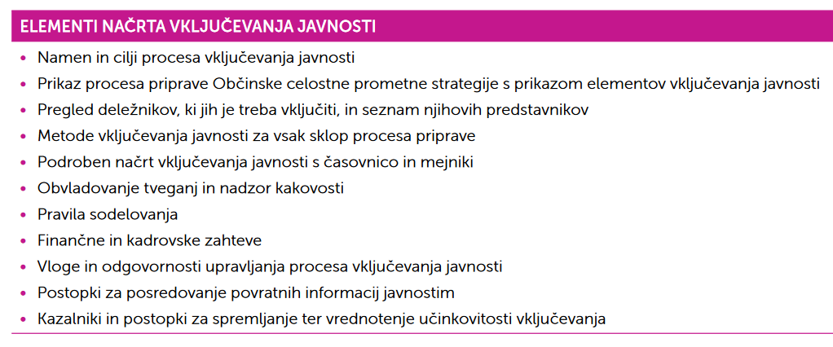
Vsebina sinteznih gradiv 1/5
Zagotoviti obvezne vsebine (teme spodaj + min. standardi).
Načrt vključevanja javnosti | Elementi načrta so na str. 25 smernic za vključevanje javnosti v pripravo OCPS. https://www.sptm.si/application/files/6016/6435/7886/SPTM_Brosura_Vkljucevanje_2022_web.pdf

Slide 15
Vsebina sinteznih gradiv 2/5
Zagotoviti obvezne vsebine (teme spodaj + min. standardi).
Načrt spremljanja kazalnikov | Obvezni kazalniki. Drugi izbrani kazalniki. Metode in frekvence pridobivanja podatkov (za vse kazalnike). Pred oddajo za 1. fazo presoje se doda tudi izmerjene izhodiščne vrednosti vseh kazalnikov.

Slide 16
Vsebina sinteznih gradiv 3/5
Zagotoviti obvezne vsebine (teme spodaj + min. standardi).
Pregled stanja, ključnih izzivov in priložnosti | Vizija in cilji, ki vključujejo nacionalne. Prioritizacija ciljev in ciljne vrednosti. Temeljna / ključna sporočila samoocene. Temeljna / ključna sporočila glede stanja prometnega sistema na lokalni ravni, ključni izzivi, ključne priložnosti in opredeljene prioritete. Sinteza analize stanja je celovita, uravnotežena (tematski stebri) in temelji na izmerjenih kazalnikih, ki izhajajo iz vizije in ciljev.

Slide 17
Vsebina sinteznih gradiv 4/5
Zagotoviti obvezne vsebine (teme spodaj + min. standardi).
Pregled strateških vodil | Navedena in opisana strateška vodila za vsak tematski steber. Kvantificirana strateška vodila. Jasna navezava na vizijo, cilje in prioritete.

Slide 18
Vsebina sinteznih gradiv 5/5
Zagotoviti obvezne vsebine (teme spodaj + min. standardi).
Predlog OCPS z akcijskim načrtom | Podrobnost dokumenta je na ravni končnega predloga za obravnavo na občinskem svetu, za katerega se pred sprejemom predvidevajo zgolj minimalne spremembe. Vsebina dokumenta in ukrepi v akcijskem načrtu so med tematskimi stebri uravnoteženi (vsaj CPN, hoja, kolesarjenje, JPP, osebni motorni promet). Vsebina dokumenta odraža navezavo na vizijo, cilje in prioritete. Vključeni so učinkoviti ukrepi. Ročnost akcijskega načrta je 7 let. Ukrepi so prioritizirani glede na prioritete in učinkovitost predvidenih učinkov.

Slide 19
Potek presoje

Slide 20
Procesni koraki presoje kakovosti
Ko ima občina pripravljena gradiva, zaprosi MOPE za dodelitev presojevalca.
Isti presojevalec izvede obe fazi presoje.
Po pregledu gradiv presojevalec rezultate presoje predstavi občini in izdelovalcu OCPS (če je splošna ocena negativna, sodeluje tudi predstavnik MOPE).
Občina zagotovi izvedbo dopolnitev in popravkov > poročilo.
Končno poročilo z mnenjem presojevalec posreduje MOPE – za vsako fazo posebej.
Priprava OCPS se lahko nadaljuje, če je rezultat presoje pozitivno mnenje – za vsako fazo posebej.

Slide 21
Rezultat presoje
Ustrezno, spremembe niso potrebne. | Večinoma ustrezno, potrebne so manjše dopolnitve. | Deloma ustrezno, potrebne so znatne izboljšave. | Neustrezno, potrebna je ponovna izdelava.
POZITIVNA SPLOŠNA OCENA |  | NEGATIVNA SPLOŠNA OCENA
POZITIVNO MNENJE
NEGATIVNO MNENJE
Neizpolnjevanje min. standardov = negativna splošna ocena presoje.
Neupoštevanje priporočil presojevalca = negativno mnenje.
V primeru nesporazumov je po zakonu mediator MOPE.

Slide 22
Procesni koraki presoje kakovosti
Neizpolnjevanje min. standardov = negativna splošna ocena presoje.
Neupoštevanje priporočil presojevalca = negativno mnenje.
V primeru nesporazumov je po zakonu mediator MOPE.

Slide 23
1. faza presoje kakovosti
SINTEZNA GRADIVA
Načrt vključevanja javnosti
Načrt spremljanja kazalnikov
Pregled stanja, ključnih izzivov in priložnosti
Pregled strateških vodil
PRESOJA
Obrazec za presojo
Poročilo o rezultatih presoje s priporočili za izboljšave in dopolnitve
Splošna ocena
Predstavitev
DOPOLNITVE
Izvedba dopolnitev
Pregledno poročilo o izvedenih dopolnitvah
DRUGA GRADIVA
Poročila 1-4 o izvedenih procesnih aktivnostih in aktivnostih vključevanja javnosti v posameznem sklopu
ZAKLJUČEK PRESOJE
Zaključno poročilo presoje s splošno oceno
Mnenje
Pozitivno mnenje > Potrdilo o ustrezni kakovosti, nadalj. priprave
Negativno mnenje > Prevzame MOPE, priprava se ustavi > popravki gradiv, izvedba manjkajočih aktivnosti, ponovitev presoje
OBČINA (IZDELOVALEC)
PRESOJEVALEC KAKOVOSTI

Slide 24
2. faza presoje kakovosti
SINTEZNA GRADIVA
Predlog OCPS z akcijskim načrtom
PRESOJA
Obrazec za presojo
Poročilo o rezultatih presoje s priporočili za izboljšave in dopolnitve
Splošna ocena
Predstavitev
DOPOLNITVE
Izvedba dopolnitev
Pregledno poročilo o izvedenih dopolnitvah
DRUGA GRADIVA
Poročilo 5 o izvedenih procesnih aktivnostih in aktivnostih vključevanja javnosti v posameznem sklopu
ZAKLJUČEK PRESOJE
Zaključno poročilo presoje s splošno oceno
Mnenje
Pozitivno mnenje > Potrdilo o ustrezni kakovosti, nadalj. priprave
Negativno mnenje > Prevzame MOPE, priprava se ustavi > popravki gradiv, izvedba manjkajočih aktivnosti, ponovitev presoje
OBČINA (IZDELOVALEC)
PRESOJEVALEC KAKOVOSTI

Slide 25
Hvala.

